Slide 1
Les 2
Grote getallen

Slide 2
Vandaag
Activeren
Opstarten
Handig rekenen: delen
Verder werken

Slide 3
Onderdeel getallen
Les 1 -> Rekenen zonder rekenmachine
Les 2 -> Grote getallen
Les 3 -> Regels voor de volgorde van bewerkingen
Les 4 -> Optellen en aftrekken in dagelijkse situaties
Les 5 -> Vermenigvuldigen en delen in dagelijkse situaties
Les 6 -> Combineren van bewerkingen in berekeningen

Slide 4
Activeren
Maak de diagnostische toets op bladzijde 16

Slide 5
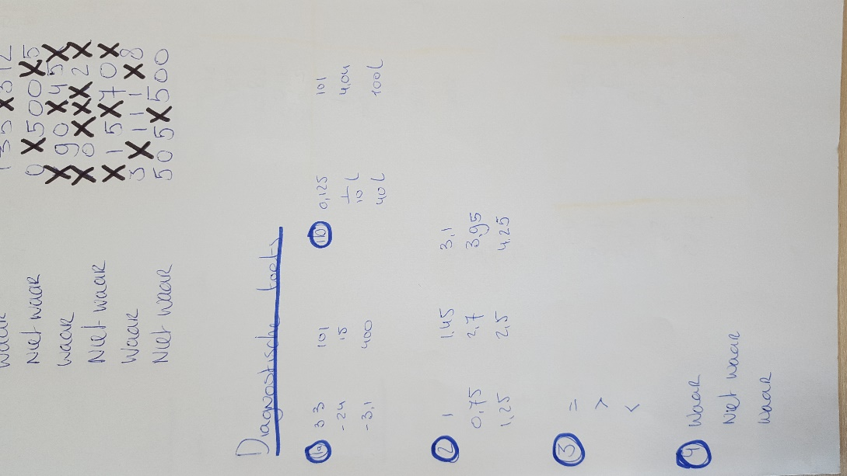
Activeren

Slide 6
Beginnen met maken
Maak nu opdracht 1,2 en 3

Slide 7
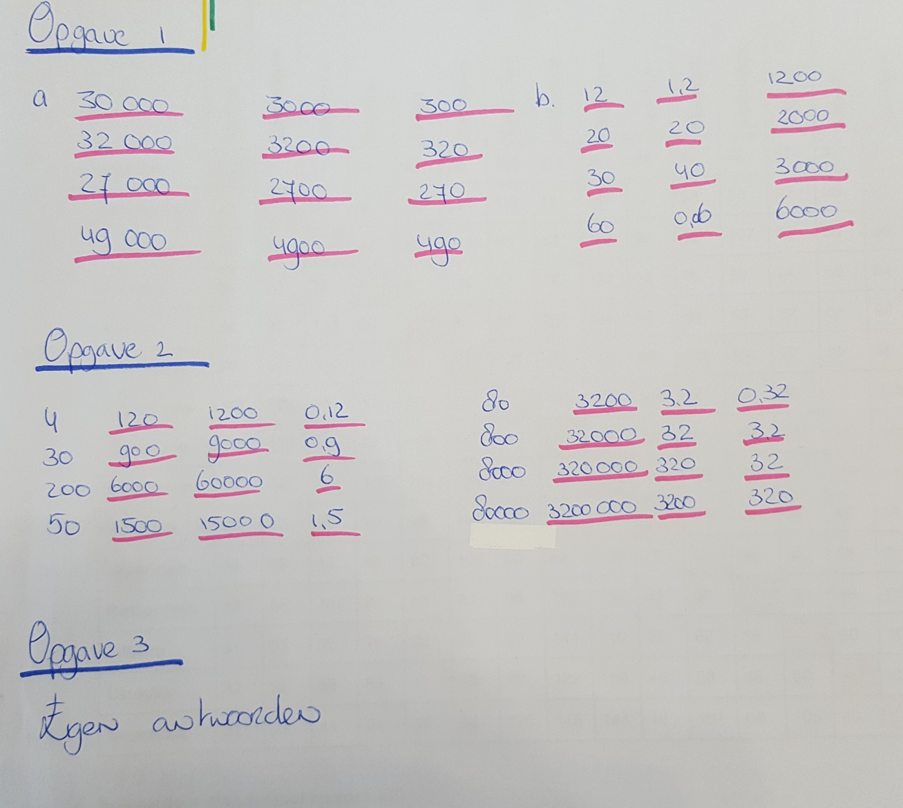
Opdracht 1-3

Slide 8
Handig rekenen
8 : 0,4 =
Reken de komma er uit. Dus 80 : 4 = 20 .
Voor meer tips zie de filmpjes op de site:
www.rekenen-rotterdam-3f.jouwweb.nl

Slide 9
Verder werken
Maak verder van les 2
Opdrachten 8,9,12,14,15,19, 21,22 en 25.

Slide 10
Vandaag
Heb je nu een makkelijke manier geleerd om te delen met komma’s?
4 : 0,25 =
Weet je weer hoeveel nullen een miljard heeft?
Zo niet kijk dan op de site!

